Slide 1
Ecobell
Marc Kassé
MSIot 2020/2021

Slide 2

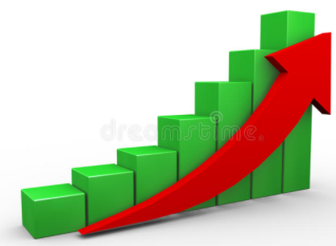
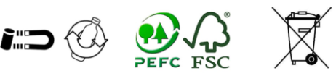

100%
24%

Slide 3
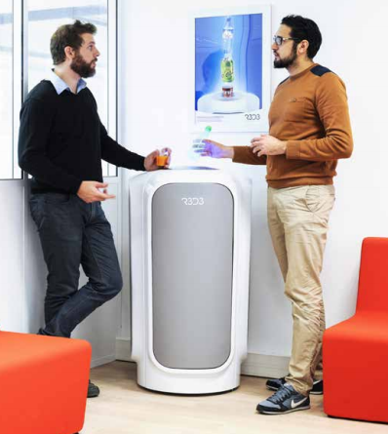
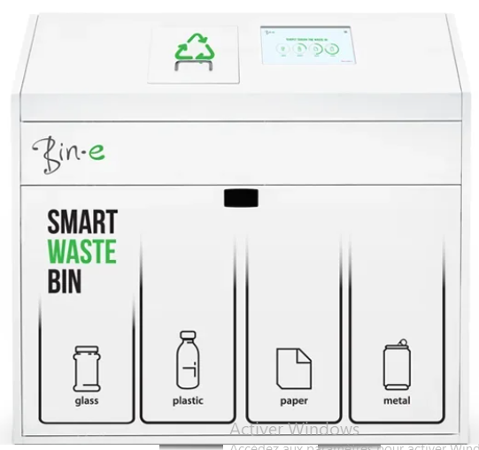
2 produits

Slide 4
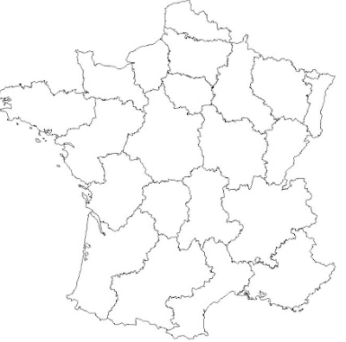
Déploiement :
Vente directe aux particuliers
Site internet
Grandes surfaces
Partenariat
Collectivités
Partenariat et subventions
Entreprises
Prix : 150 € à 500 €

Slide 5

TRI
Min 20% économies/foyer
FREQUENCE
COLLECTE
GAINS

Slide 6
Actuellement:
Un marché existant
Les budgets en matière d’écologie se débloquent
Large gamme de clients
Technologies existantes
Un premier prototype à horizon 2021 possible pour validation => 40,000€

